Slide 1
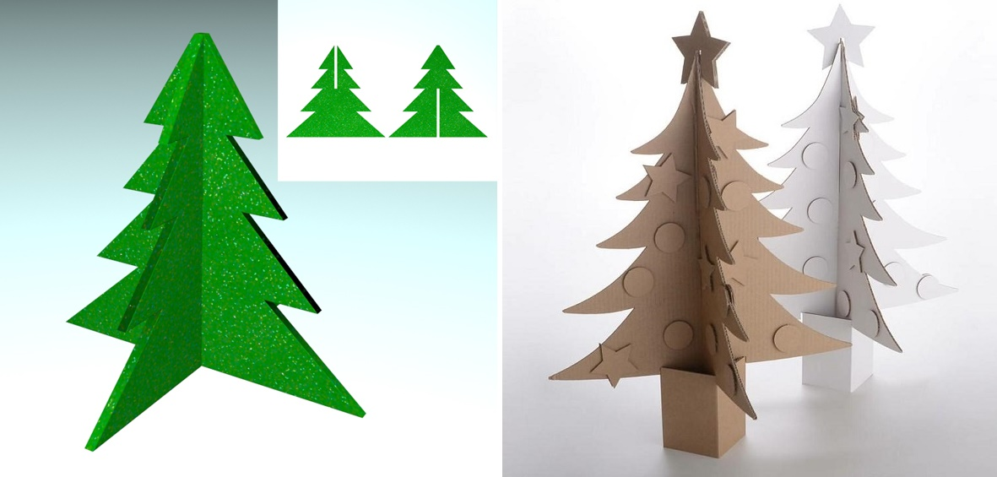
ГБУ ДО ЗДДТ Курортного района СПб Конструирование природных форм. Создание образа дерева, используя метод «перекрёстной конструкции» Педагог дополнительного образования Ярош Лариса Николаевна 2020

Slide 2
Деревья можно изображать в объёме. Сегодня ты станешь скульптором. Для конструирования деревьев используем метод «перекрёстной конструкции» (щелевое соединение). Щелевое соединение – соединение плоских форм (круг, квадрат, треугольник, прямоугольник, овал) с помощью небольших разрезов (щелей) на них. Щелевое соединение необходимо для получения объёмных поделок. Этот вид соединения относится к разъёмным, так как выполненный этим способом предмет легко превращается из объёмной формы в составные плоские детали. Такие изделия удобны для хранения и перемещения.

Slide 3
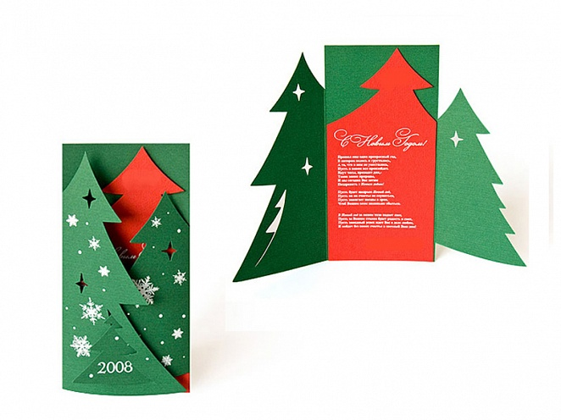
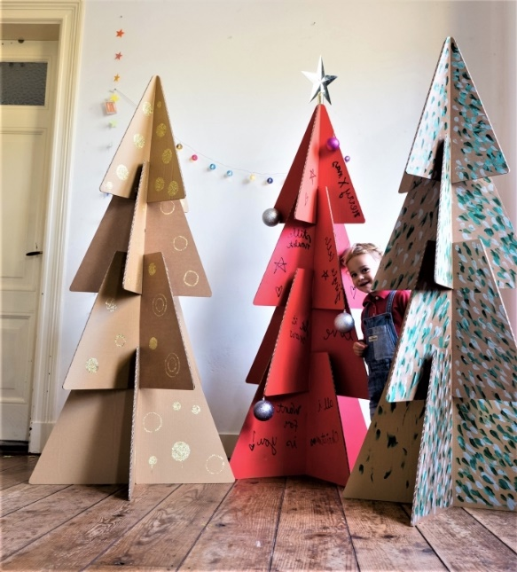
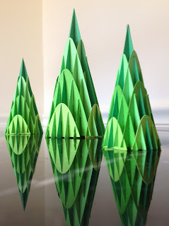
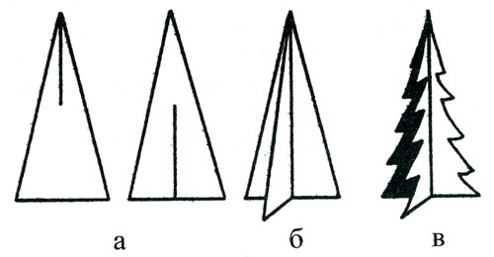
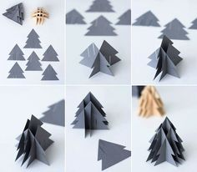
Изделия можно выполнять из одной, двух или нескольких плоских заготовок.

Slide 4
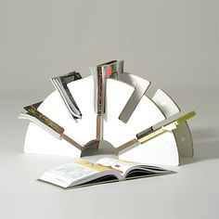
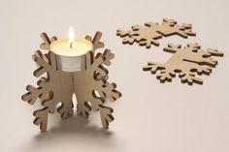
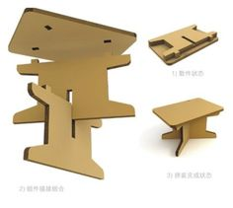
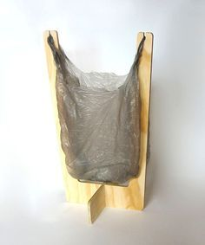
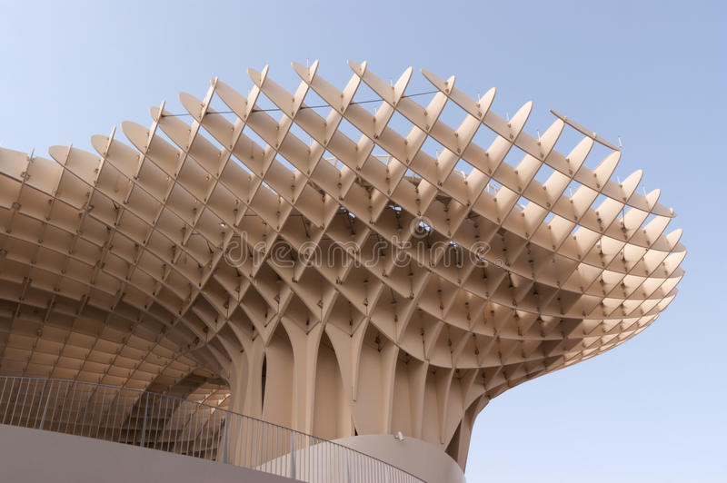
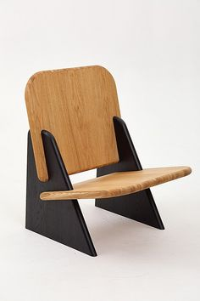
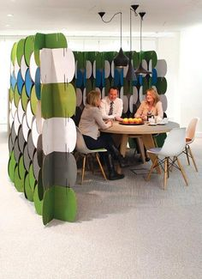
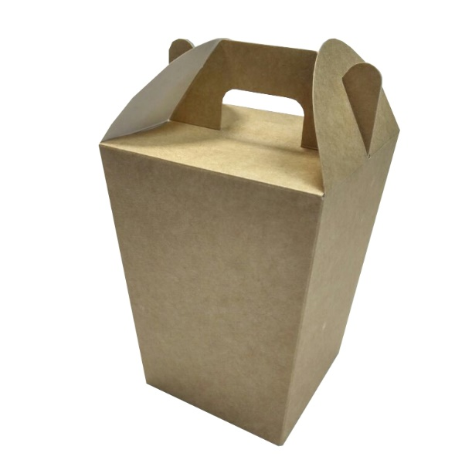
Примеры использования щелевого соединения в промышленности (дизайне).

Slide 5
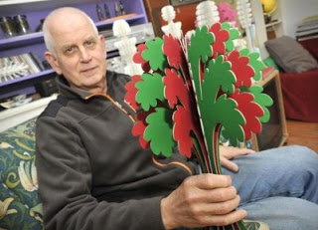
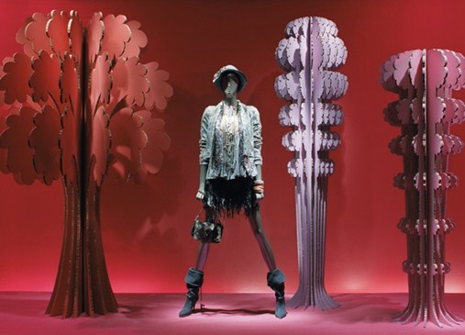
Это интересно!
Картонные скульптуры от Ferry Staverman (Ферри Ставерман)
Эти удивительные скульптуры из бумаги, переработанного картона и веревки - полет фантазии голландского дизайнера Ferry Staverman (Ферри Ставерман). Каждая фигура состоит из повторяющихся деталей, которые скреплены между собой довольно тонкой веревкой (иногда контрастной по цвету, что создает удивительный эффект). В результате получается причудливая трехмерная модель, которая несмотря на кажущуюся воздушность, представляет из себя довольно устойчивую конструкцию (отдельные деревья достигают высоты 5 м).
Ферри Ставерман в 1970 году окончил Королевскую Академию в Гааге и уже более 40 лет живет и работает в городе Апелдорм (100 км от Амстердама). Сейчас ему уже шестьдесят, а его скульптуры, которые появились в 2005 году, выглядят свежо, современно и востребовано. Он участвует в выставках, ему заказывают оформление витрин известнейшие парижские магазины, его картонными скульптурами украшают входы в рестораны и городские парки. Что-то есть в них такое, что не позволяет пройти мимо! Хочется задержаться и рассмотреть!

Slide 6
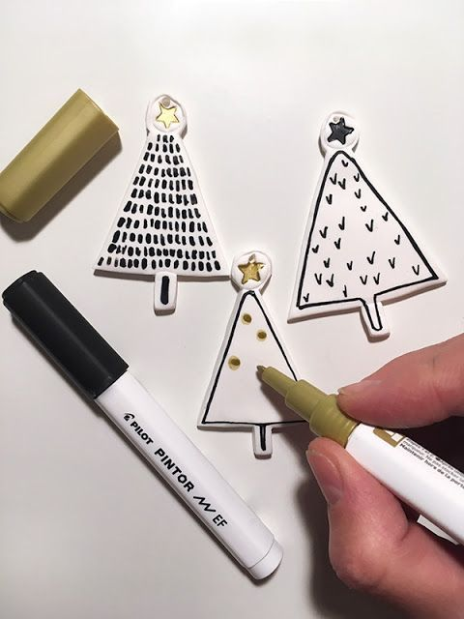
Дорогой друг! Предлагаю на выбор три задания! Ты можешь выполнить одно задание или все три. Тебе понадобятся - белый или цветной картон, можно использовать гофрокартон (упаковочные коробки); - цветная бумага для принтера; - красивая бумага для упаковки подарков; - старые журналы, которые можно использовать для аппликации; - блёстки, стразы, пуговицы и прочее; - простой карандаш; резинка; - чёрные и цветные фломастеры (цветные карандаши); - ножницы; - клей.

Slide 7
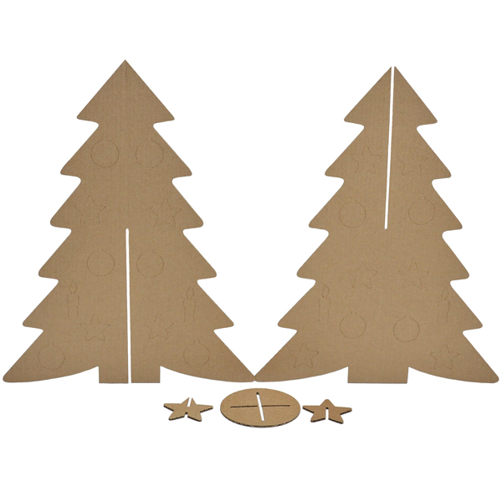
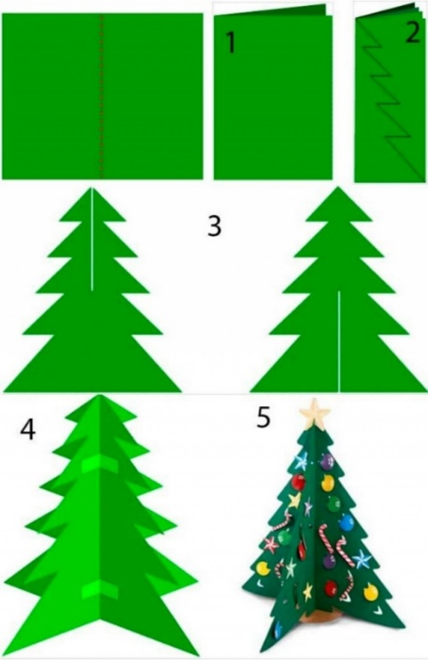
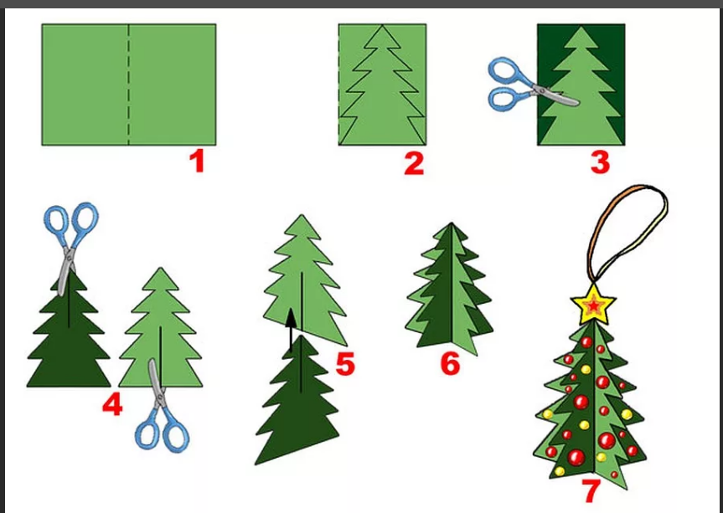
Первый вариант задания. - выкройки силуэтов ёлочки ты сможешь нарисовать сам, а если нет – воспользуйся готовыми; - обведи выкройку на выбранной бумаге и вырежи две одинаковые заготовки (детали) для ёлочки; - укрась красивыми узорами силуэты ёлочки; - выполни надрезы до середины детали на одной сверху вниз, а на другой – снизу вверх; - соединив заготовки между собой, получишь объёмную фигуру (ёлочку); - сделай звезду, используя щелевое соединение.

Slide 8
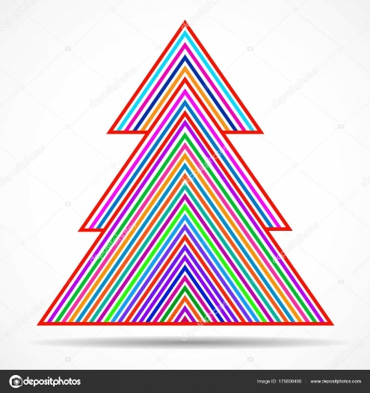
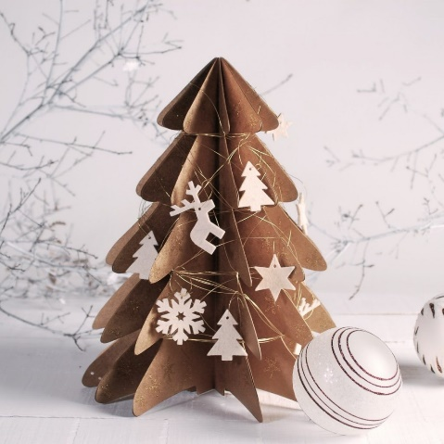
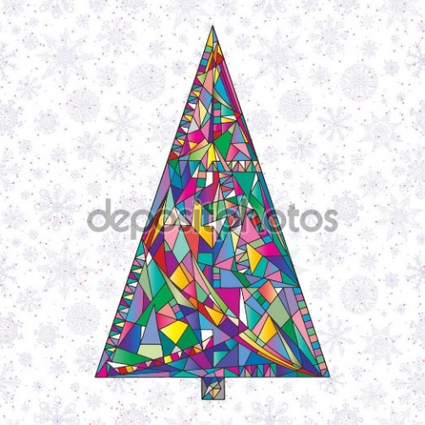
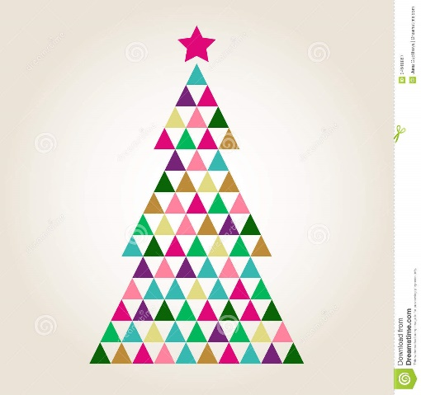
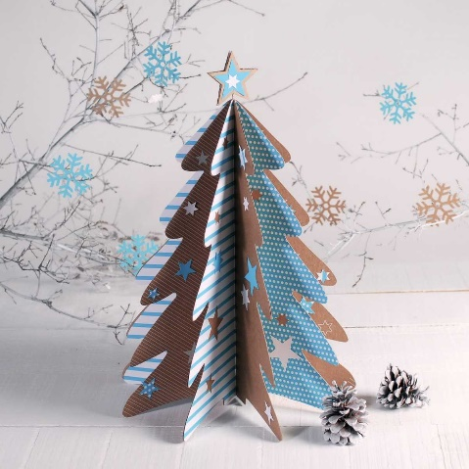
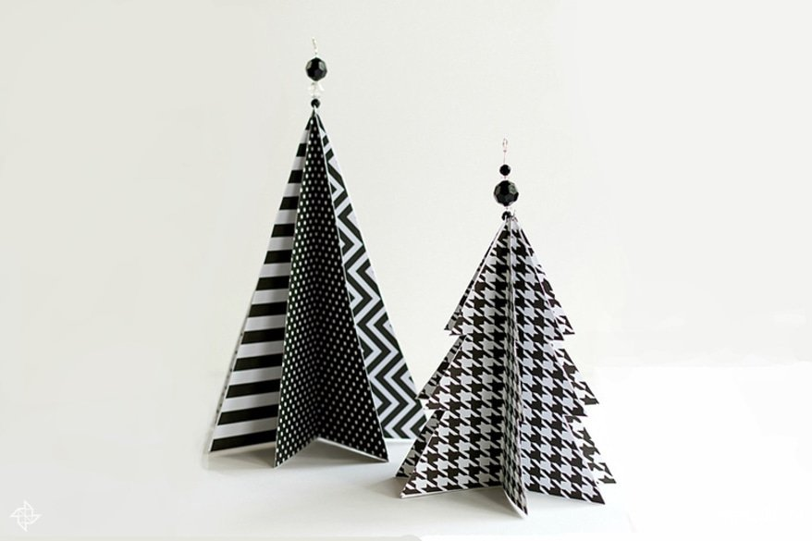
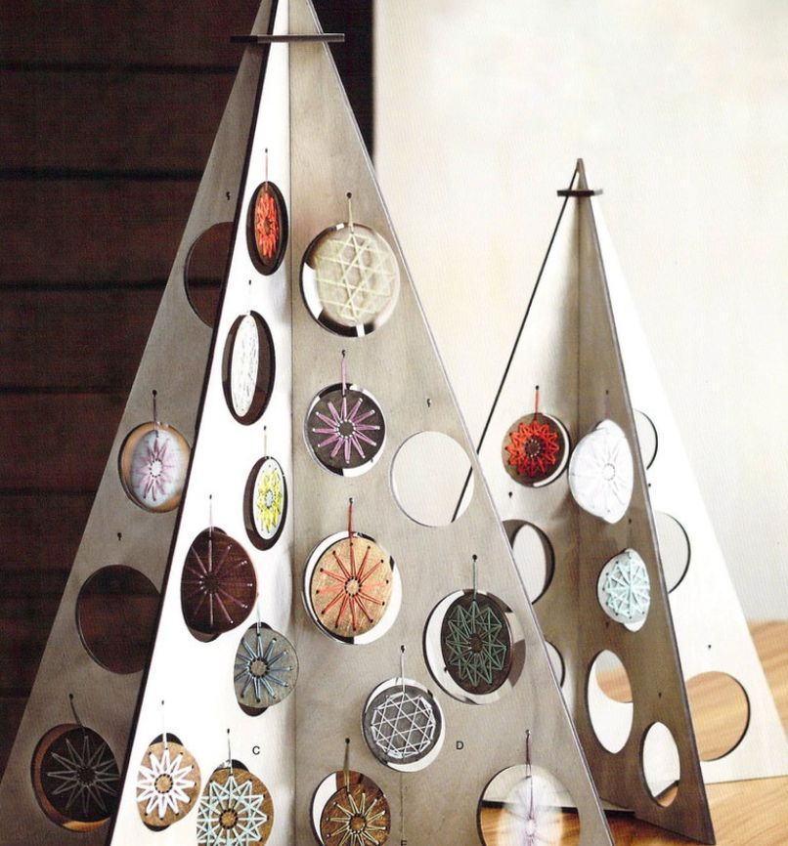
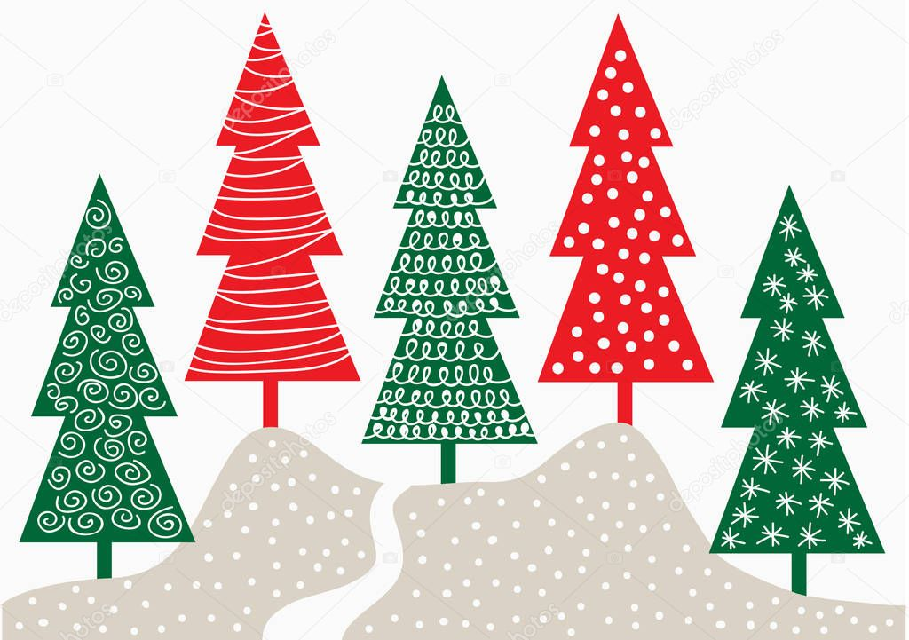
Посмотри на фотографии ёлочек: вот тебе ещё несколько идей для украшения. А сколько ты ещё придумаешь!

Slide 9
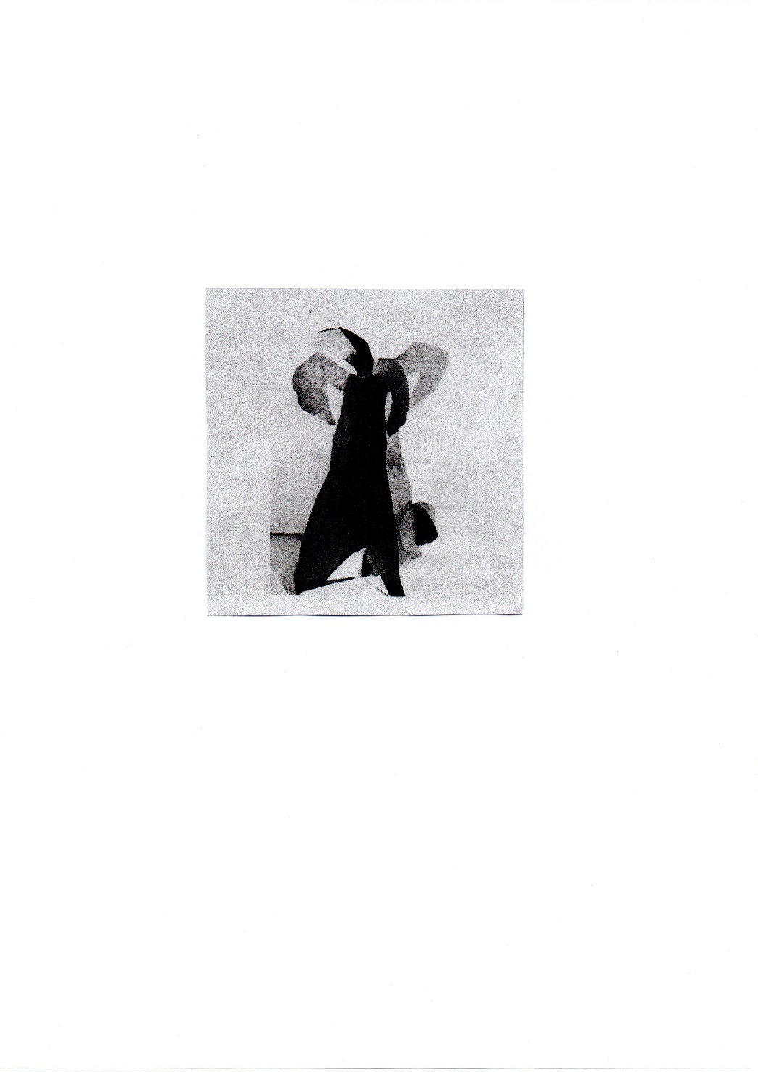
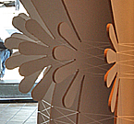
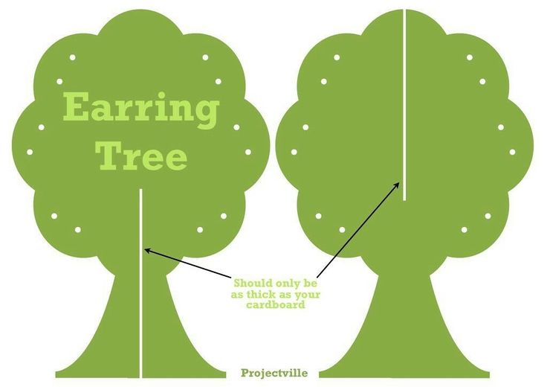
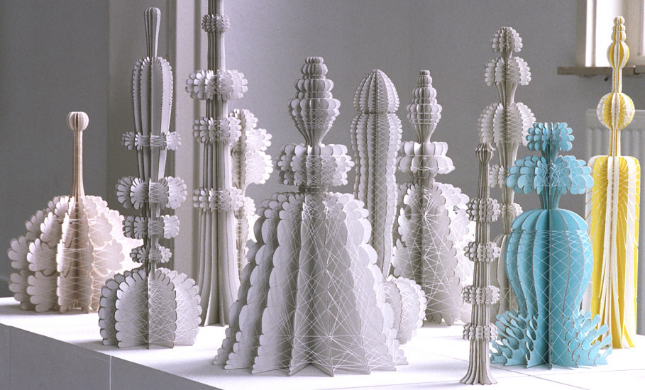
Второй вариант задания - придумай и нарисуй выкройку для силуэтов других деревьев; - нарисуй узоры на силуэтах (можно использовать технику аппликации); - соедини заготовки между собой.

Slide 10
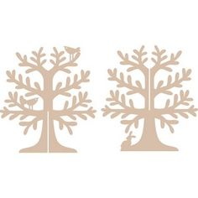
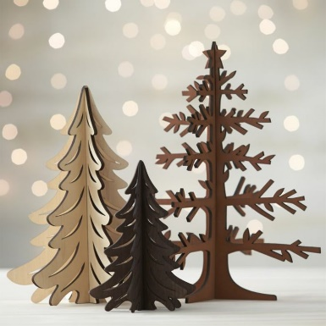
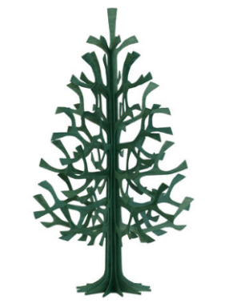
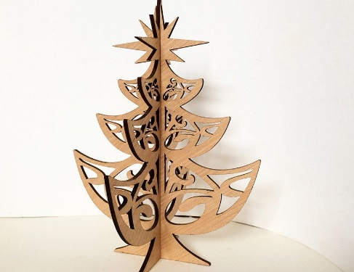
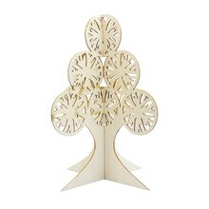
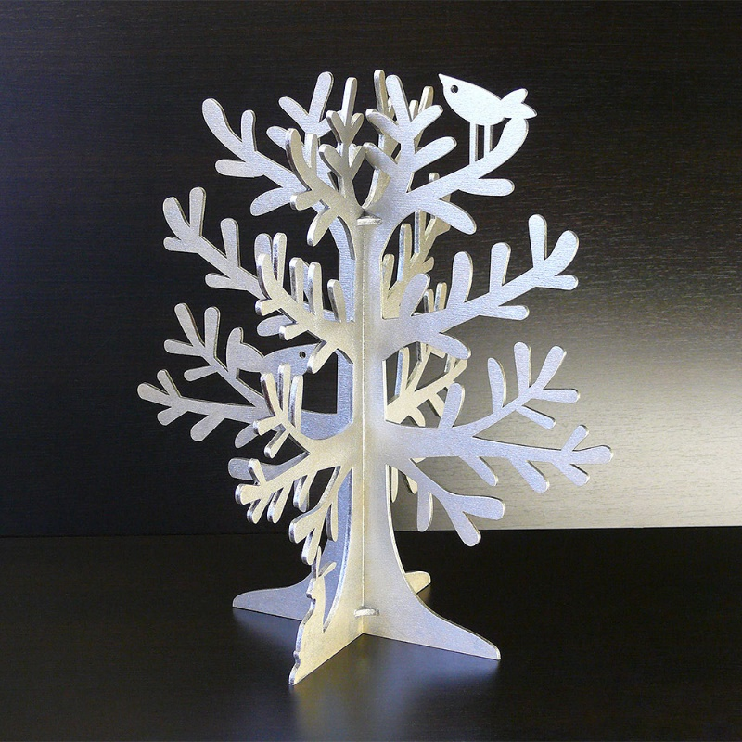
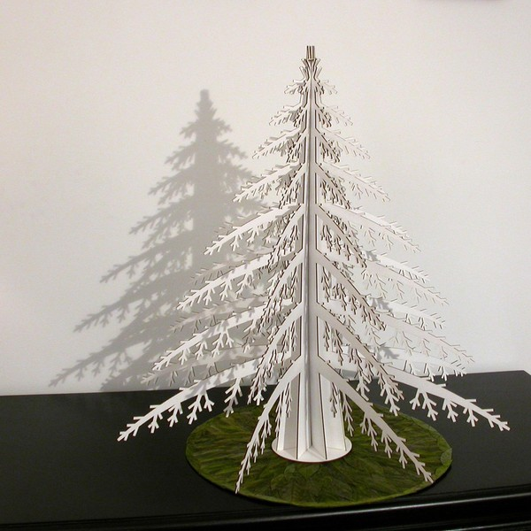
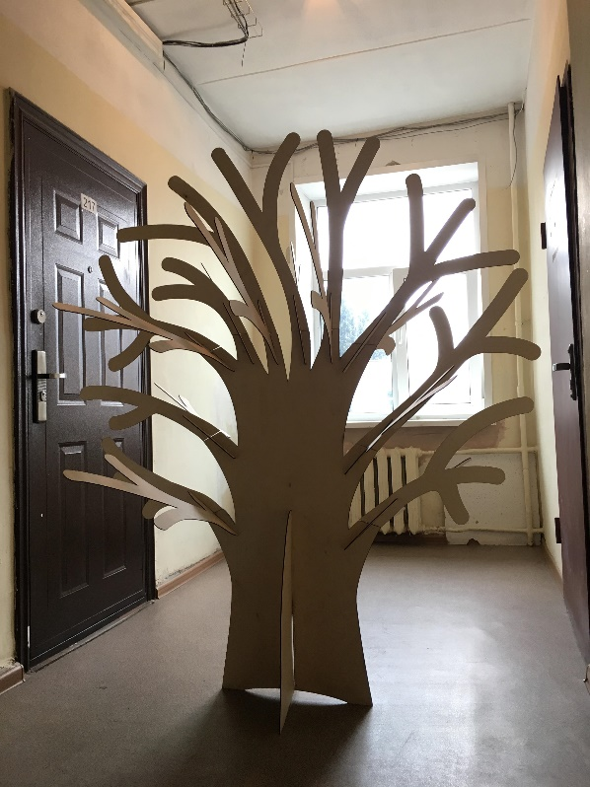
Примеры для творческого вдохновения.

Slide 11
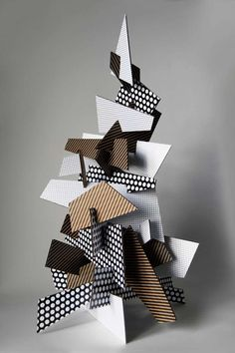
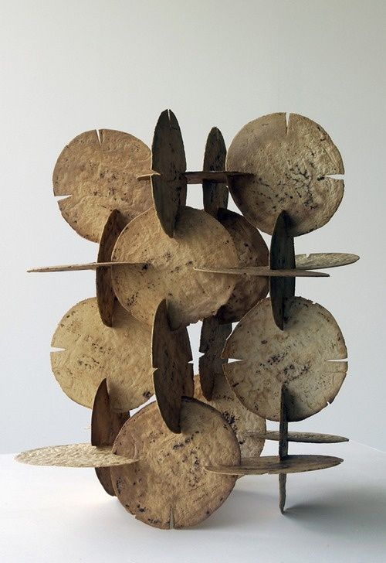
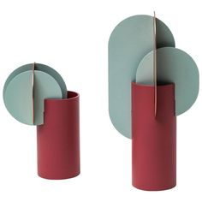
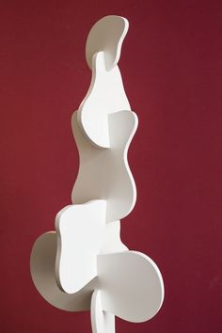
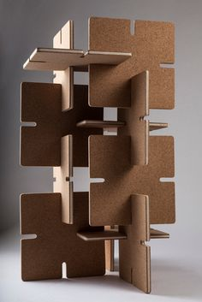
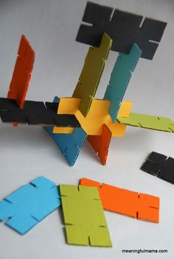
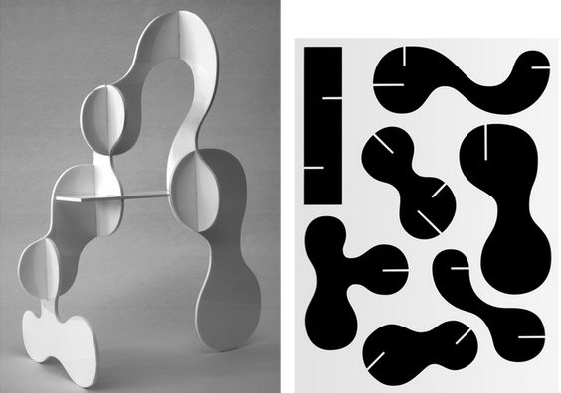
Третий вариант задания. - используя плоские геометрические фигуры (треугольник, круг, прямоугольник и т. д.) создай объёмно - пространственную композицию: дерево.

Slide 12
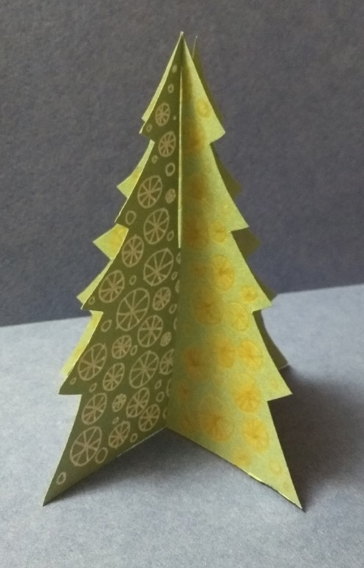
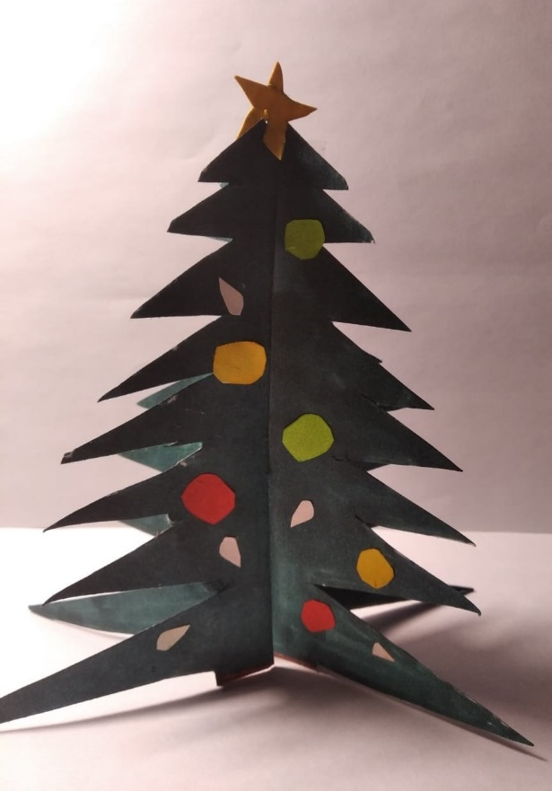
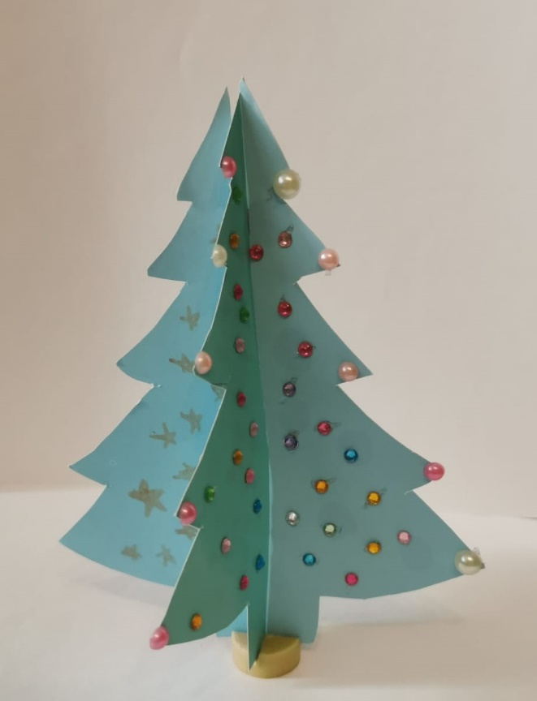


Детские работы по теме «щелевое соединение»

Slide 13

Спасибо за внимание!

